Slide 1
지도학습 알고리즘 소개
Sang Yup Lee

Slide 2
Machine learning
지도학습
원리
In order for a computer to learn, there must be some data that the computer can study
The data, called training data (학습데이터), has the correct answers and some hints for the answers.
By studying the data, a machine learns the (best) relationship between the hints and answers. This process is called learning.

Slide 3
Machine learning
원리 (cont’d)
The relationship is learned with a mathematical model (즉, 지도학습 알고리즘)
수학적 모형을 사용해서 힌트와 정답간의 best 관계를 파악
Using the mathematical model, the computer tries to predict correct answers for the data that do not have answers but only have hints

Slide 4
Machine Learning
An example of ML problem
아파트 평수 정보를 이용한 가격 예측
This means that you have apartments that you want to know the prices
They do not have prices information.
They only have data on size.
In order to predict the price, which is called a dependent variable, you need to know the relationship between the size and the price

Slide 5
Machine Learning
An example of ML problem (cont’d)
Then, how can you know the relationship??
You can study the training data that has both the information about the prices and information about their sizes. That is, the apartments in the training data have the correct answers for the dependent variable.
By studying the training data, we can know the relationship between the hint (i.e., sizes) and the prices.
Meaning of knowing the relationship?
Example of training data
Size | Price (억원)
30 | 3
34 | 4.0
34 | 3.8
48 | 6
Positive relationship in general

Slide 6
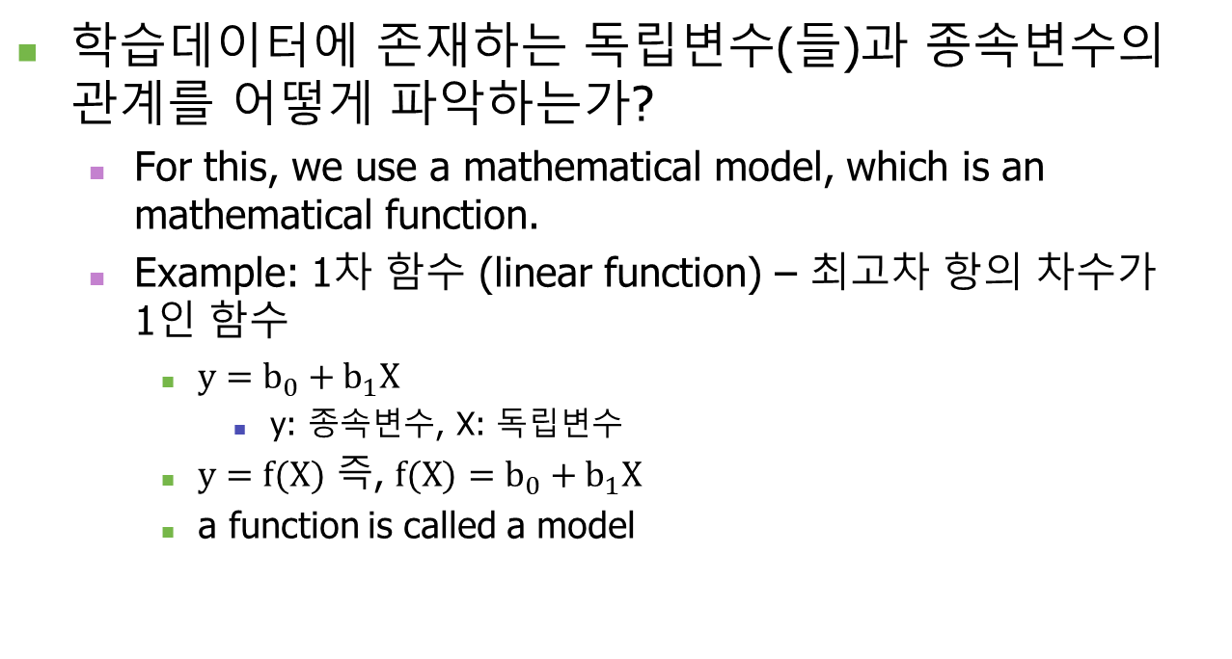
Machine Learning
기계학습에서는 보통 feature 라고 함
학습데이터에 존재하는 독립변수(들)과 종속변수의 관계를 어떻게 파악하는가?
For this, we use a mathematical model, which is an mathematical function.
Example: 1차 함수 (linear function) – 최고차 항의 차수가 1인 함수
$y=b_{0}+b_{1}X$
y: 종속변수, X: 독립변수
$y=f(X)$ 즉, $f(X)$ $=b_{0}+b_{1}X$
a function is called a model

Slide 7
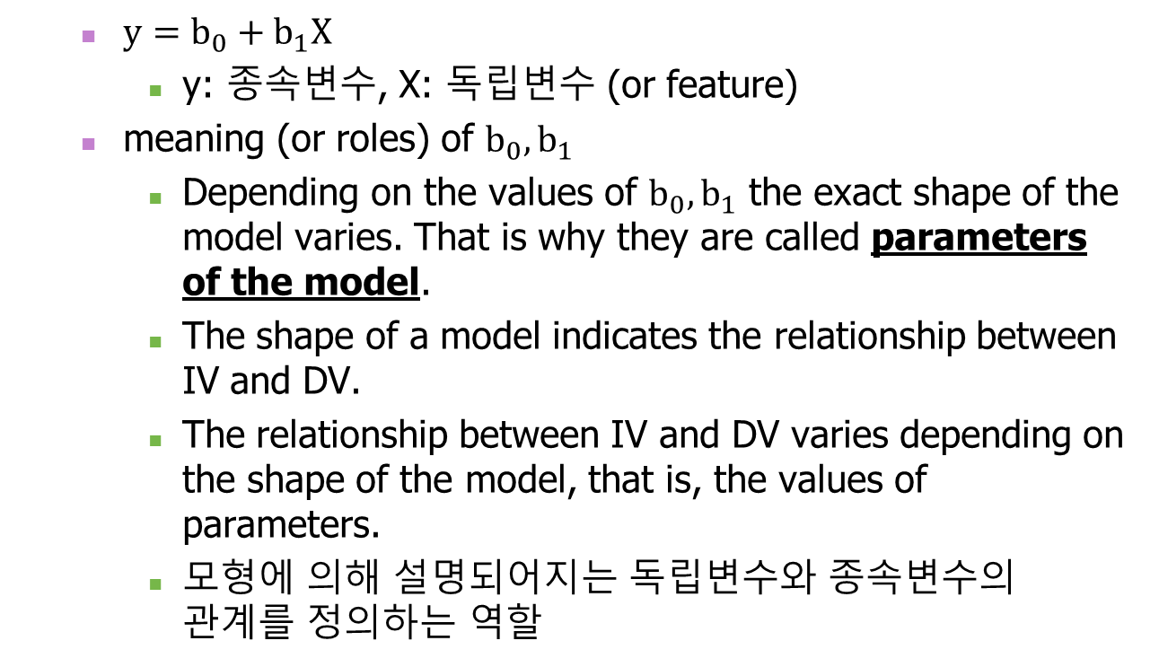
Machine Learning
$y=b_{0}+b_{1}X$
y: 종속변수, X: 독립변수 (or feature)
meaning (or roles) of $b_{0}, b_{1}$
Depending on the values of $b_{0}, b_{1}$ the exact shape of the model varies. That is why they are called parameters of the model.
The shape of a model indicates the relationship between IV and DV.
The relationship between IV and DV varies depending on the shape of the model, that is, the values of parameters.
모형에 의해 설명되어지는 독립변수와 종속변수의 관계를 정의하는 역할

Slide 8
Machine Learning
Again, what does a computer learn through learning?
The relationship between IVs and DV, which is determined by the values of parameters of a given model.
That is, through learning, a computer figures out the optimal values of the parameters that best explain the relationship between IVs and DV in the training data.
선택된 모형을 이용해서 학습 데이터에 존재하는 독립변수와 종속변수 관계를 가장 잘 설명하는 파라미터의 값 파악
이를 파라미터의 최적값이라고 함

Slide 9

Machine Learning
$$y=b_{0}+b_{1}X$$
학습데이터
y
y
(3,3)
(3,3)
데이터를 설명할 수 있는 b0, b1 값에는
여러값들이 존재
X
X

Slide 10
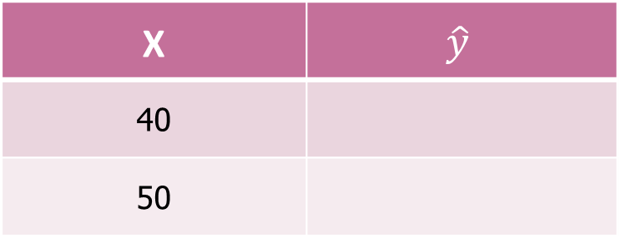

Machine Learning
학습의 결과
$\hat{y}=0.5+0.1X$
문제에 대한 데이터
X | $$\hat{y}$$
40
50

Slide 11
Machine Learning
Summary
학습이란?
우리가 선택한 수학적 모형을 이용해서 학습데이터에 존재하는 IVs와 DV 간의 best 관계를 파악
이는 학습을 통해서 optimal values of the parameters를 찾는다는 것을 의미
즉, optimal values of the parameters => IVs와 DV의 관계를 가장 잘 설명

Slide 12
Machine learning
지도학습 알고리즘이 적용될 수 있는 문제 유형 (종속변수의 유형에 따라 결정)
회귀문제 (Regression problem)
When the DV is a continuous variable
Example algorithms
Linear regression
Feedforward neural network
분류문제 (Classification problem)
When the DV is a categorical (or nominal) variable
Example algorithms
Logistic regression
Support vector machine
Decision tree
CNN, RNN

Slide 13
Machine Learning
Diverse ML models
There exist many different types of ML models, also known as algorithms
Examples of ML models (mathematical models)
Linear regression
Logistic regression
SVM (Support vector machines)
Decision Tree
Ensemble methods
Neural networks that resemble a human brain
Deep learning
The appropriate model that you should use is determined by the problem that you want to solve and the characteristics of the dataset that you have

Slide 14
How to find the optimal values?
Then how can a computer find such values, which are called the optimal values?
Optimal values => 모형을 통해 종속변수를 가장 잘 설명하는 파라미터 값
학습 데이터를 가장 잘 설명한다는 것은, 즉, 학습 데이터에 존재하는 독립변수와 종속변수의 관계를 가장 잘 설명한다는 것은 => 설명하지 못하는 정도를 최소화 한다는 것
설명하지 못하는 정도를 비용함수 (혹은 손실함수)를 이용해서 표현

Slide 15
Machine Learning
Cost function (비용함수, 손실함수 (loss function))
A function that indicates the extent of the overall errors that exist in the training data.
=> 비용함수는 학습 데이터에 존재하는 전체의 에러 정도, 즉, 모형이 설명하지 못하는 정도를 의미함.
That is, a computer tries to find the values of the parameters that minimize the value of the cost function.

Slide 16
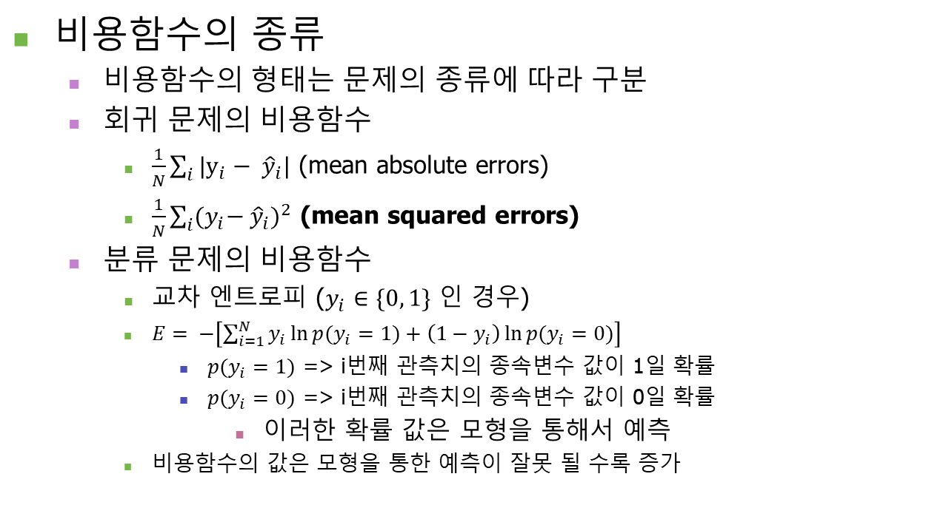
Machine Learning
비용함수의 종류
비용함수의 형태는 문제의 종류에 따라 구분
회귀 문제의 비용함수
$\frac{1}{N}\sum_{i}{{|y}_{i}− {\hat{y}}_{i}|}$ (mean absolute errors)
$\frac{1}{N}\sum_{i}{{{(y}_{i}− {\hat{y}}_{i})}^{2}}$ (mean squared errors)
분류 문제의 비용함수
교차 엔트로피 ($y_{i}∈\{0, 1\}$ 인 경우)
$E= −\left[\sum_{i=1}^{N}{y_{i}\ln{p(y_{i}=1)}+\left(1−y_{i}\right)\ln{p(y_{i}=0)}}\right]$
$p(y_{i}=1)$ => i번째 관측치의 종속변수 값이 1일 확률
$p(y_{i}=0)$ => i번째 관측치의 종속변수 값이 0일 확률
이러한 확률 값은 모형을 통해서 예측
비용함수의 값은 모형을 통한 예측이 잘못 될 수록 증가

Slide 17
How to find the optimal values of the parameters that minimize the cost function?

Slide 18


Machine Learning
Another example
y: salary, X: experience in years
Model: $\hat{y}= b_{1}X_{1}$ (No intercept for explanation)
Training data, N = 2, i.e., two persons
experience | salary
1 | 2
2 | 6
Then, what is the cost function?
$$E= \frac{1}{2}\sum_{i=1}^{2}{{(y_{i}− {\hat{y}}_{i})}^{2}}$$
= $\frac{1}{2}\left[{\left(y_{1}− {\hat{y}}_{1}\right)}^{2}+{\left(y_{2}− {\hat{y}}_{2}\right)}^{2}\right]$
= $\frac{1}{2}\left[{\left(2− {1b}_{1}\right)}^{2}+{\left(6− {2b}_{1}\right)}^{2}\right]$
= ${\frac{5}{2}b_{1}}^{2}−14b_{1}+20$
이것이 우리의 모형이 데이터를
설명하지 못하는 정도 (즉, 오차의 정도)

Slide 19
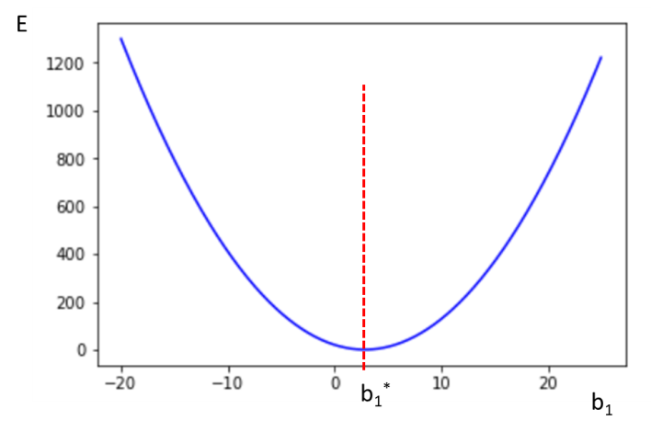

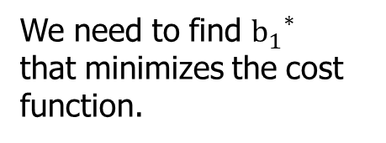
Machine Learning
Example model: $\hat{y}= b_{1}X_{1}$ (cont’d)
Cost function: $E(b_{1})= {\frac{5}{2}b_{1}}^{2}−14b_{1}+20$
We need to find ${b_{1}}^{∗}$
that minimizes the cost function.

Slide 20
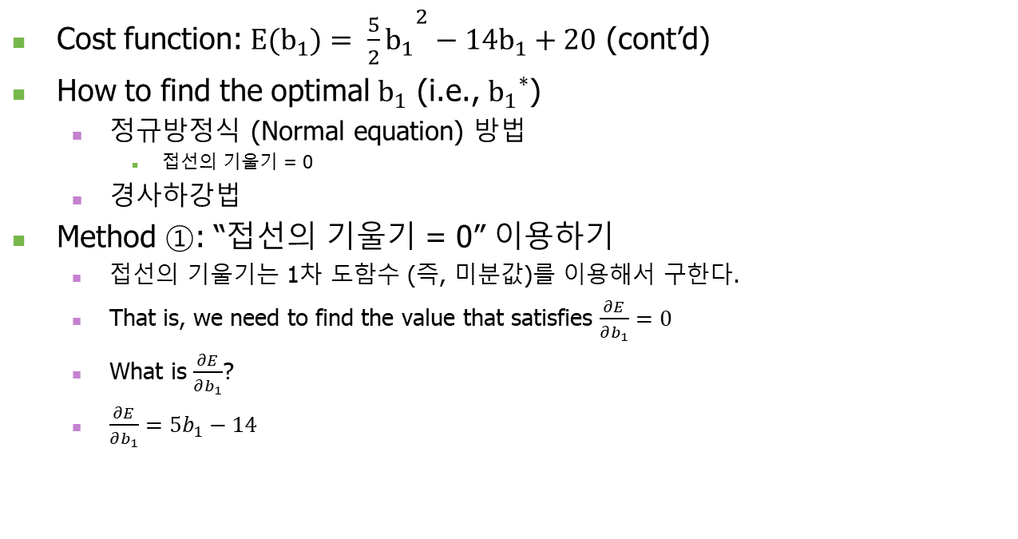
Machine Learning
Cost function: $E(b_{1})= {\frac{5}{2}b_{1}}^{2}−14b_{1}+20$ (cont’d)
How to find the optimal $b_{1}$ (i.e., ${b_{1}}^{∗}$)
정규방정식 (Normal equation) 방법
접선의 기울기 = 0
경사하강법
Method ①: “접선의 기울기 = 0” 이용하기
접선의 기울기는 1차 도함수 (즉, 미분값)를 이용해서 구한다.
That is, we need to find the value that satisfies $\frac{∂E}{∂b_{1}}=0$
What is $\frac{∂E}{∂b_{1}}$?
$\frac{∂E}{∂b_{1}}=5b_{1}−14$

Slide 21


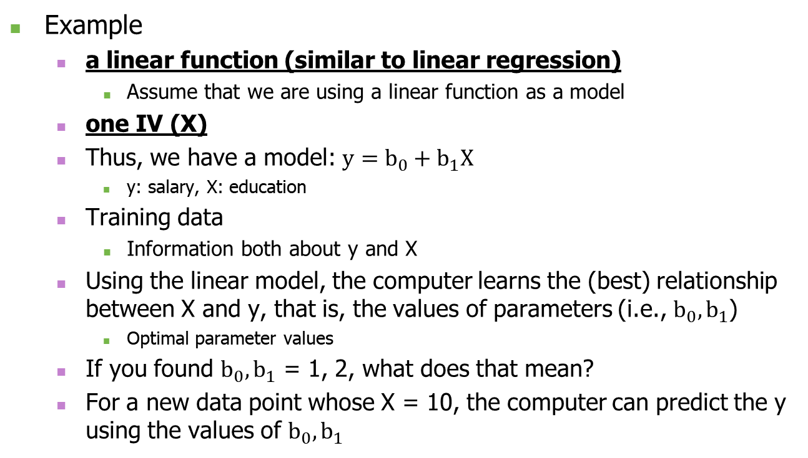
Machine Learning
Cost function: $E(b_{1})= {\frac{5}{2}b_{1}}^{2}−14b_{1}+20$
${b_{1}}^{∗}$ = $\frac{14}{5}$
$$\frac{∂E}{∂b_{1}}=0$$

Slide 22
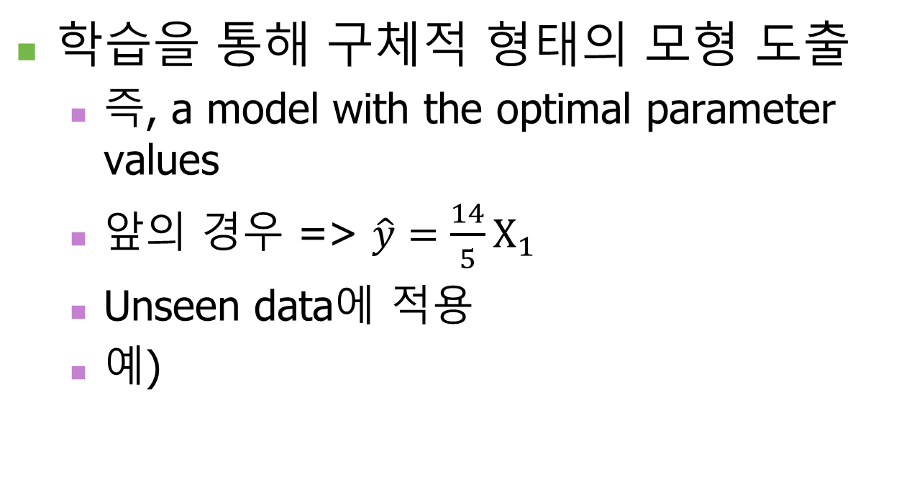
What’s the next?
학습을 통해 구체적 형태의 모형 도출
즉, a model with the optimal parameter values
앞의 경우 => $\hat{y}=\frac{14}{5}X_{1}$
Unseen data에 적용
예)
관측치 | X | y 예측치
1 | 5
2 | 15

Slide 23
경사하강법 (Gradient Descent)

Slide 24
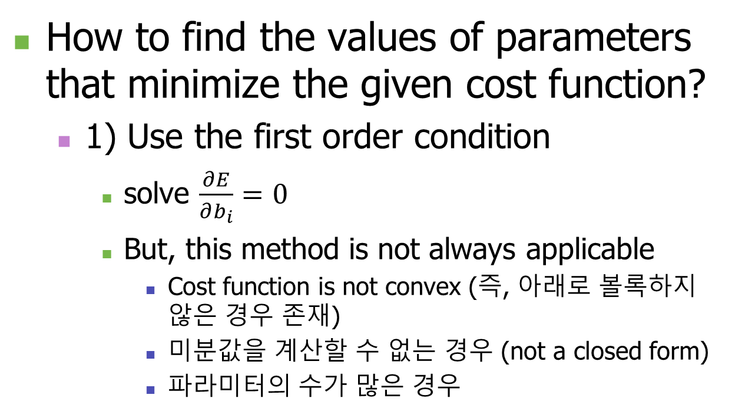
경사하강법
How to find the values of parameters that minimize the given cost function?
1) Use the first order condition
solve $\frac{∂E}{∂b_{i}}=0$
But, this method is not always applicable
Cost function is not convex (즉, 아래로 볼록하지 않은 경우 존재)
미분값을 계산할 수 없는 경우 (not a closed form)
파라미터의 수가 많은 경우

Slide 25
경사하강법
How to find the values of parameters that minimize the given cost function?
2) Gradient Descent (경사하강법)
Gradient: 경사, 접선의 기울기 (즉, 미분값을 의미)
하강: 기울기를 이용해서 밑으로 내려간다는 의미
경사하강법은 ${b_{i}}^{∗}$의 값을 한 번에 구하는 것이 아니라, 기울기를 이용해서 $b_{i}$ 값을 조금씩 업데이트를 해서 ${b_{i}}^{∗}$ 를 찾는 방법
$b_{i,new}= b_{i, current}−η\frac{∂E}{∂b_{i}}(b_{i, current})$
$\frac{∂E}{∂b_{i}}\left(b_{i, current}\right)$: $b_{i, current}$에서의 접선의 기울기

Slide 26

Example
Previous example
y: salary, X: experience in years
Model: $\hat{y}= b_{1}X_{1}$ (No intercept for explanation)
Training data, N = 2, i.e., two persons
experience | salary
1 | 2
2 | 6
Then, what is the cost function?
$$E= \frac{1}{2}\sum_{i=1}^{2}{{(y_{i}− {\hat{y}}_{i})}^{2}}$$
= $\frac{1}{2}\left[{\left(y_{1}− {\hat{y}}_{1}\right)}^{2}+{\left(y_{2}− {\hat{y}}_{2}\right)}^{2}\right]$
= $\frac{1}{2}\left[{\left(2− {1b}_{1}\right)}^{2}+{\left(6− {2b}_{1}\right)}^{2}\right]$
= ${\frac{5}{2}b_{1}}^{2}−14b_{1}+20$

Slide 27
Example (cont’d)
Cost function: $E(b_{1})= {\frac{5}{2}b_{1}}^{2}−14b_{1}+20$
미분값 (FOC) 사용하기: $\frac{∂E}{∂b_{1}}=0$
${b_{1}}^{∗}$ = $\frac{14}{5}$
$$\frac{∂E}{∂b_{1}}=0$$

Slide 28
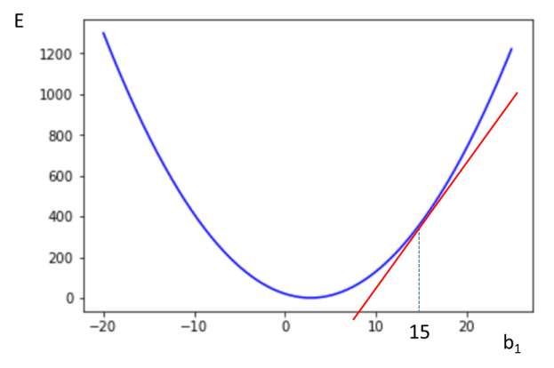

경사하강법
To find ${b_{1}}^{∗}$ using the gradient descent method
비용함수:$E={\frac{5}{2}b_{1}}^{2}−14b_{1}+20$
임의의 $b_{1}$값에서 시작 (보통 이값은 random하게 지정)
$b_{1}$의 초깃값 = 15

Slide 29
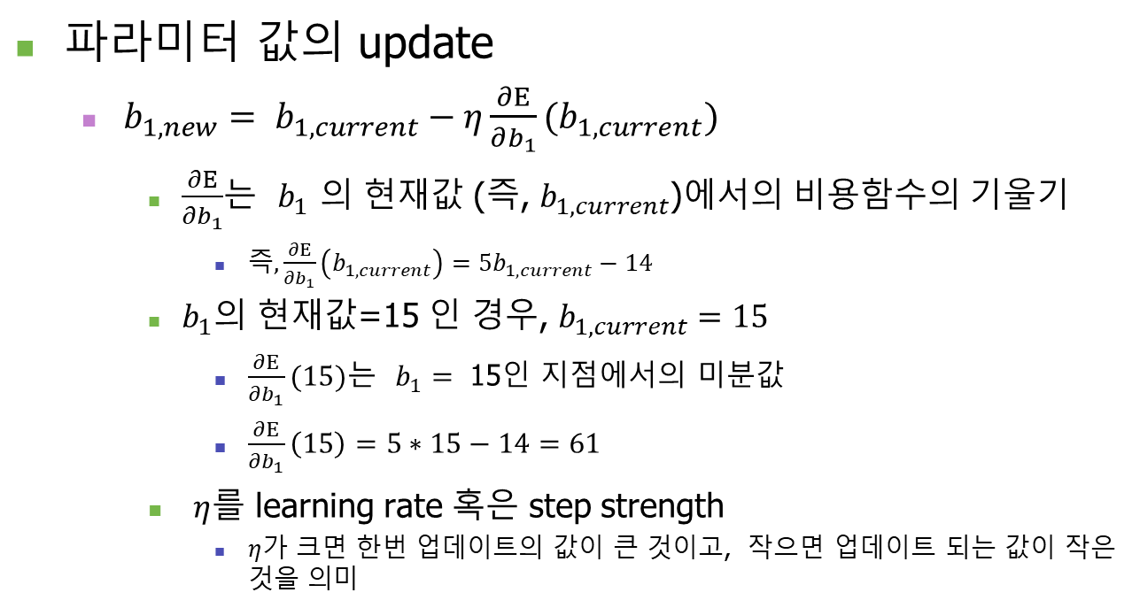
경사하강법
파라미터 값의 update
$b_{1,new}= b_{1, current}−η\frac{∂E}{∂b_{1}}(b_{1, current})$
$\frac{∂E}{∂b_{1}}$는 $b_{1}$ 의 현재값 (즉, $b_{1, current}$)에서의 비용함수의 기울기
즉$,\frac{∂E}{∂b_{1}}\left(b_{1, current}\right)=5b_{1,current}−14$
$b_{1}$의 현재값=15 인 경우, $b_{1,current}=15$
$\frac{∂E}{∂b_{1}}(15)$는 $b_{1}=$ 15인 지점에서의 미분값
$\frac{∂E}{∂b_{1}}\left(15\right)=5∗15−14=61$
$η$를 learning rate 혹은 step strength
$η$가 크면 한번 업데이트의 값이 큰 것이고, 작으면 업데이트 되는 값이 작은 것을 의미

Slide 30
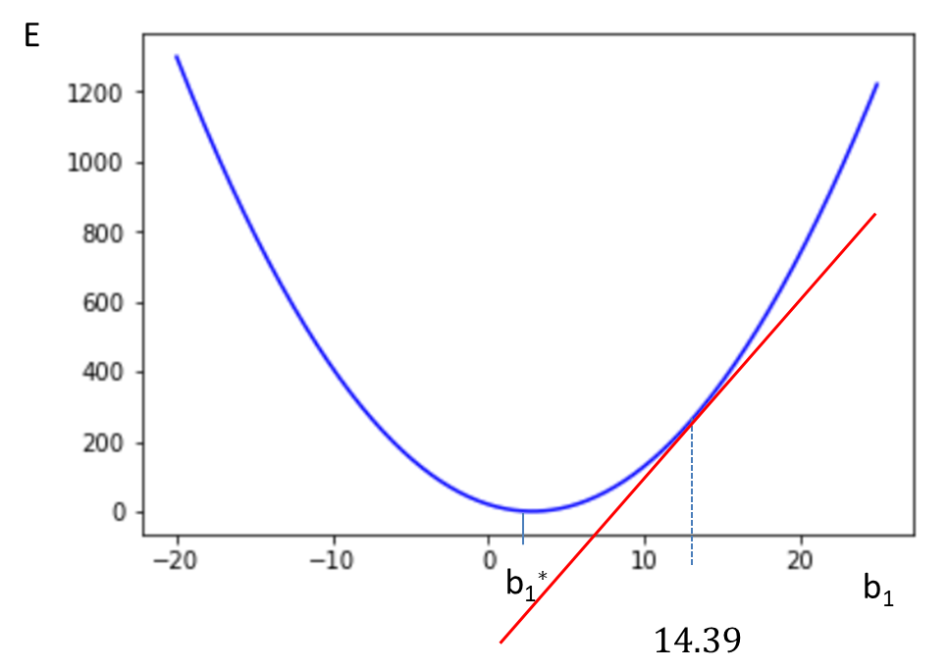
경사하강법
파라미터 값의 update
$b_{1,new}= b_{1, current}−η\frac{∂E}{∂b_{1}}$
$η$ = 0.01 인 경우
$b_{1}$ (즉, $b_{1,new}$) = $15−0.01∗61= 15−0.61=14.39$

Slide 31
경사하강법
그 다음 iteration
Now, b_{1,current} =$14.39$
$b_{1}$ (즉, $b_{1,new}$) = $14.39−0.01∗(5∗14.39−14)$ = 13.81, which becomes b_{1,current} in the next iteration

Slide 32
경사하강법
$b_{1,new}= b_{1, current}−η\frac{∂E}{∂b_{1}}$에서 $η\frac{∂E}{∂b_{1}}$ 부호 생각해보기
$η$ > 0, always
$∴$ The sign of $η\frac{∂E}{∂b_{1}}$ depends on the sign of $\frac{∂E}{∂b_{1}}$
The sign of $\frac{∂E}{∂b_{1}}$ varies with the position of $b_{1, current}$ (whether > ${b_{1}}^{∗}$ or < ${b_{1}}^{∗}$)
When $b_{1, current}$ > ${b_{1}}^{∗}$, then $\frac{∂E}{∂b_{1}}$>0
When $b_{1, current}$ < ${b_{1}}^{∗}$, then $\frac{∂E}{∂b_{1}}<$0
${b_{1}}^{∗}$ = $\frac{14}{5}$

Slide 33
모델 성능 평가하기

Slide 34
지도학습 적용 순서
Main steps
학습데이터와 문제 데이터 준비
알고리즘 (혹은 모형) 선택
학습
파라미터의 최적값 도출
문제에 대한 데이터에 적용
추가적인 과정은?

Slide 35
지도학습
평가하기
학습데이터를 얼마나 잘 설명하는지는 그렇게 중요하지 않음
더 중요한 것은 ⇒ 학습에 사용되지 않은 새로운 데이터를 얼마나 잘 설명하는냐가 중요 ⇒ 이는 우리가 가지고 있는 실제 문제를 얼마나 잘 해결하느냐와 직결
평가를 위해서는 평가 데이터 필요
평가 데이터의 조건
정답이 존재해야함
학습에 사용되지 않은 데이터여야 함
이를 위해 정답이 있는 데이터를 학습 데이터와 평가 데이터로 분리

Slide 36
지도학습
평가하기 (cont’d)
Training data를 이용해서 학습, 즉, 파라미터의 최적값을 구함
이를 test data에 적용하여 각 관측치의 종속변수값을 예측
그 예측치를 실제의 종속변수값과 비교
실제의 종속변수를 잘 설명할수록 (즉, 예측을 잘 할수록) 모형의 성능이 좋은 것임

Slide 37
지도학습
평가하기 (cont’d)
모형의 성능을 평가할 때 사용되는 metrics
문제의 종류에 따라 상이
회귀문제: 보통 R², MSE, RMSE 등을 사용
R² : 0 – 1 사이 값을 취하며, 1에 가까울수록 설명이 좋다는 것을 의미
분류문제: 보통 정확도 (accuracy)를 사용
정확도: 데이터에 존재하는 전체의 관측치들 중에서 학습된 모형이 정답을 정확하게 예측한 관측치의 비중
그외 재현율(recall), 정밀도(precision), F1(재현율과 정밀도의 조화 평균) 등이 존재

Slide 38
과적합 문제 (Overfitting problem)

Slide 39
Overfitting
What is it?
Overfitting means that the model performs well on the training data, but it does not generalize well.
즉, 새로운 데이터를 잘 예측하지 못한다!
학습 데이터를 얼마나 잘 설명하느냐는 중요하지 않다. 가장 중요한 것은 새로운 데이터를 얼마나 잘 예측하느냐 하는 것!
When to occur?
모형이 복잡한 경우
모형에 포함된 독립변수 혹은 파라미터의 수가 많은 경우
독립변수의 값에 민감하게 반응하는 경우 → 학습을 통해 도출된 파라미터의 절대값이 큰 경우

Slide 40
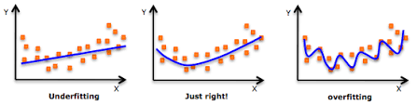
Overfitting
Example

Slide 41
Overfitting
How to solve?
Simplify the model by selecting one with fewer parameters (e.g., a linear model rather than a high-degree polynomial model), by reducing the number of attributes in the training data, or by constraining the model.
주의: underfitting problem => 너무 단순화하면 설명력이 낮아진다.
Regularization (규제화)
Gather more training data.
Reduce the noise in the training data (e.g., fix data errors and remove outliers).

Slide 42
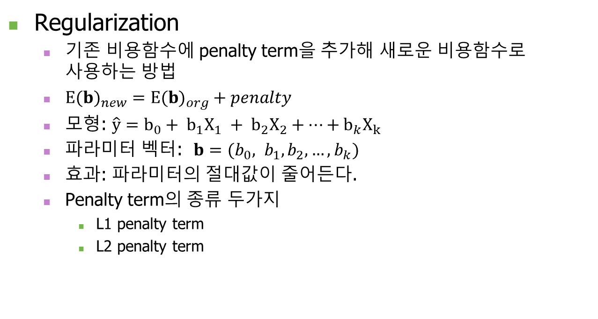
Regularization
Regularization
기존 비용함수에 penalty term을 추가해 새로운 비용함수로 사용하는 방법
${E(b)}_{new}={E(b)}_{org}+penalty$
모형: $\hat{y}=b_{0}+ b_{1}X_{1} + b_{2}X_{2}+…+b_{k}X_{k}$
파라미터 벡터: $b=(b_{0}, b_{1},b_{2}, …, b_{k})$
효과: 파라미터의 절대값이 줄어든다.
Penalty term의 종류 두가지
L1 penalty term
L2 penalty term

Slide 43
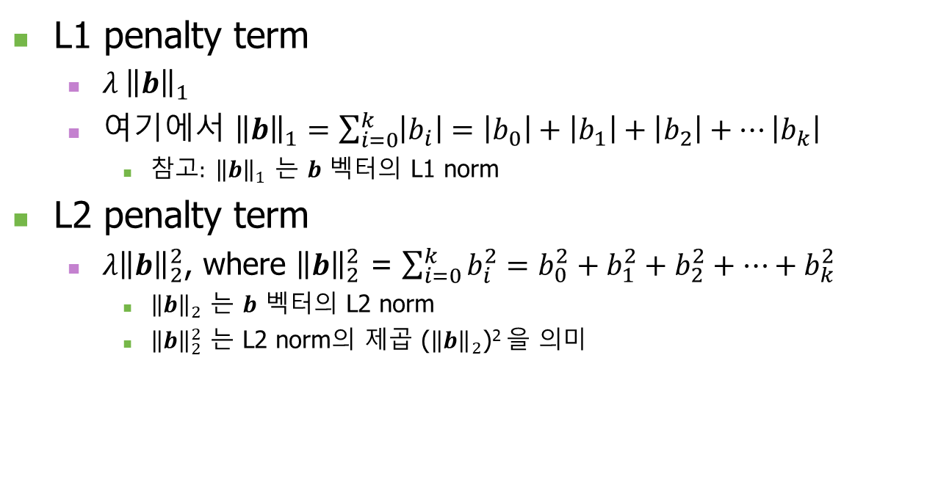
Regularization
L1 penalty term
$λ {\left\|b\right\|}_{1}$
여기에서 ${\left\|b\right\|}_{1}=\sum_{i=0}^{k}{\left|b_{i}\right|}=\left|b_{0}\right|+\left|b_{1}\right|+\left|b_{2}\right|+…\left|b_{k}\right|$
참고$: {\left\|b\right\|}_{1}$ 는 $b$ 벡터의 L1 norm
L2 penalty term
$λ{\left\|b\right\|}_{2}^{2}$, where ${\left\|b\right\|}_{2}^{2}$ = $\sum_{i=0}^{k}{b_{i}^{2}}=b_{0}^{2}+b_{1}^{2}+b_{2}^{2}+…+b_{k}^{2}$
${\left\|b\right\|}_{2}$ 는 $b$ 벡터의 L2 norm
${\left\|b\right\|}_{2}^{2}$ 는 L2 norm의 제곱 (${\left\|b\right\|}_{2}$)² 을 의미

Slide 44
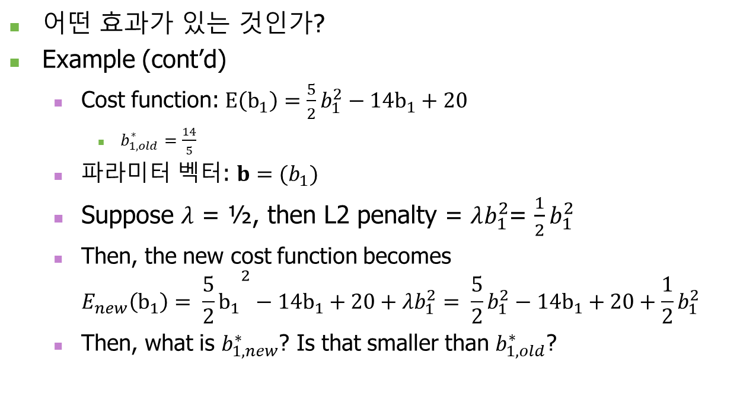
Regularization
어떤 효과가 있는 것인가?
Example (cont’d)
Cost function: $E\left(b_{1}\right)=\frac{5}{2}b_{1}^{2}−14b_{1}+20$
$b_{1,old}^{∗}=\frac{14}{5}$
파라미터 벡터: $b=(b_{1})$
Suppose $λ$ = ½, then L2 penalty = $λb_{1}^{2}$= $\frac{1}{2}b_{1}^{2}$
Then, the new cost function becomes $E_{new}\left(b_{1}\right)= {\frac{5}{2}b_{1}}^{2}−14b_{1}+20+λb_{1}^{2}= \frac{5}{2}b_{1}^{2}−14b_{1}+20+\frac{1}{2}b_{1}^{2}$
Then, what is $b_{1,new}^{∗}$? Is that smaller than $b_{1,old}^{∗}$?

Slide 45
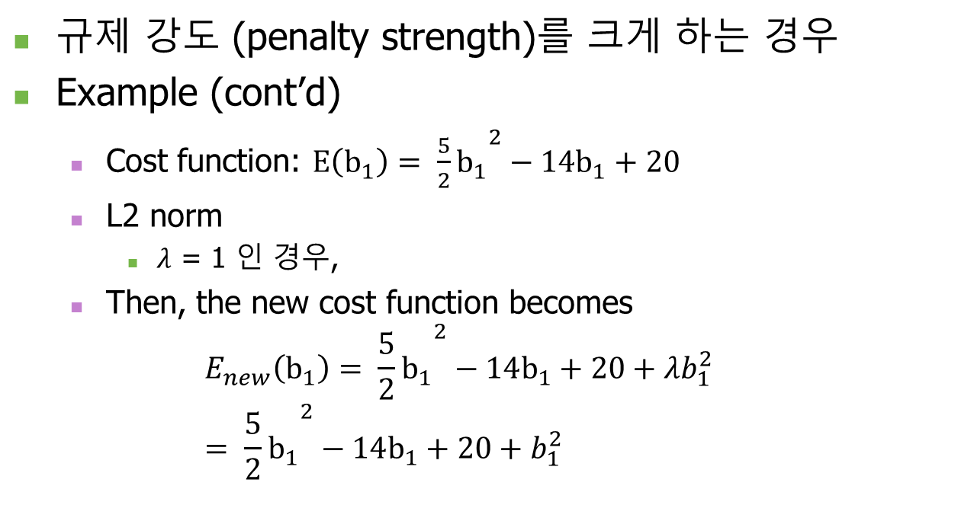
Regularization
규제 강도 (penalty strength)를 크게 하는 경우
Example (cont’d)
Cost function: $E\left(b_{1}\right)= {\frac{5}{2}b_{1}}^{2}−14b_{1}+20$
L2 norm
$λ$ = 1 인 경우,
Then, the new cost function becomes $E_{new}\left(b_{1}\right)= {\frac{5}{2}b_{1}}^{2}−14b_{1}+20+λb_{1}^{2}$ $= {\frac{5}{2}b_{1}}^{2}−14b_{1}+20+b_{1}^{2}$

Slide 46
Regularization
L1과 L2 규제화 방법의 주요 차이
L1 방법의 경우, 파라미터의 절대값이 0까지 줄어들 수 있으나, L2는 0까지 줄어들지 않는다.
일반적으로 L2 방법이 L1 방법 보다 속도가 더 빠르다.

Slide 47
Q & A

